Slide 1







(Tiết 3 + 4)
Notes:
Thiết kế: Hương Thảo – Zalo 0972115126

Slide 2
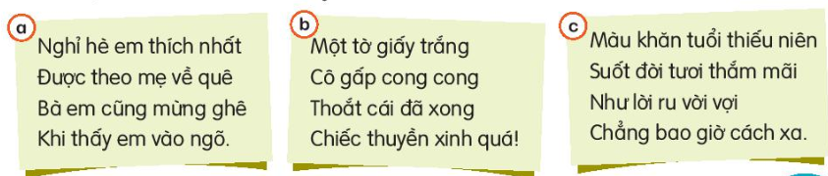
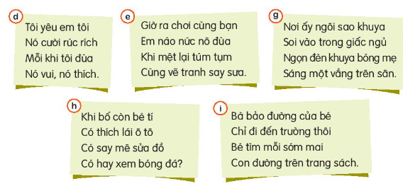
1. Đọc các khổ thơ dưới đây và nêu tên bài thơ chứa khổ thơ đó

Slide 3

TRÒ CHƠI HÁI TRÁI
LUẬT CHƠI
Có tổng cộng 8 quả táo trên cây, mỗi quả tương ứng với một câu hỏi, trả lời đúng các em sẽ giúp bạn nhỏ hái một quả táo.

Slide 4

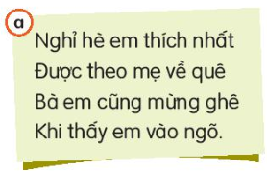

Nêu tên bài thơ
Đáp án: Về thăm quê
09
10
11
12
13
14
15

Slide 5
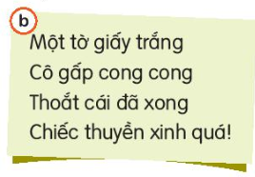
Nêu tên bài thơ
Đáp án: Bàn tay cô giáo
05
04
03
06
07
08
09
10
11
12
13
14
15

Slide 6
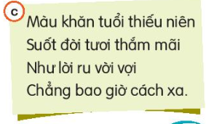

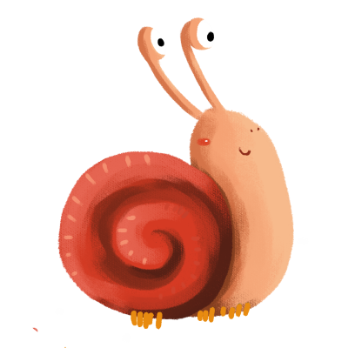
Nêu tên bài thơ
Đáp án: Ngày em vào Đội
15S
BẮT ĐẦU
02
01
00
05
04
03
06
07
08
09
10
11
12
13
14
15

Slide 7
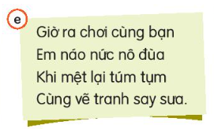

Nêu tên bài thơ
Đáp án: Đi học vui sao
15S
BẮT ĐẦU
02
01
00
05
04
03
06
07
08
09
10
11
12
13
14
15

Slide 8
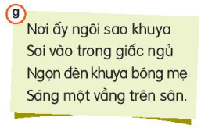
Nêu tên bài thơ
Đáp án: Ngưỡng cửa
15S
BẮT ĐẦU
02
01
00
05
04
03
06
07
08
09
10
11
12
13
14
15

Slide 9
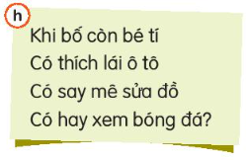







Nêu tên bài thơ
Câu 7: Bạn hãy điền câu hỏi vào đây
Đáp án: Khi cả nhà bé tí
A. Đáp án sai
C. Đáp án đúng
B. Đáp án sai
D. Đáp án sai
15S
BẮT ĐẦU
15S
BẮT ĐẦU
02
01
00
05
04
03
06
07
08
09
10
11
12
13
14
15
02
01
00
05
04
03
06
07
08
09
10
11
12
13
14
15

Slide 10
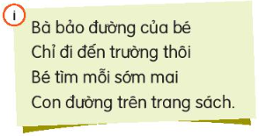
Nêu tên bài thơ
Đáp án: Con đường của bé
15S
BẮT ĐẦU
02
01
00
05
04
03
06
07
08
09
10
11
12
13
14
15

Slide 11

2. Tìm trong khổ thơ trên từ ngữ chỉ tình cảm, cảm xúc trong khổ thơ trên.
THẢO LUẬN NHÓM BỐN
Ghi các từ ngữ cần tìm vào giấy nháp.

Slide 13
4. Mỗi câu trong truyện vui dưới đây thuộc kiểu câu nào?
Chuẩn bị bài
Mẹ: - (1) Trời ơi! (2) Sao con đi ngủ sớm thế? (3) Dậy chuẩn bị bài ngày mai đi!
Con: - (4) Con đang chuẩn bị bài. (5) Xin mẹ nói nhỏ một chút! (6) Thầy giáo ra đề bài cho chúng con là “Kể lại một giấc mơ của em.”. (7) Con ngủ sớm xem mơ thấy gì để ngày mai còn kể.
Mẹ: - (8) Ôi trời đất ơi!
(Phỏng theo Phư-di-cô Phư-di-ô)

Slide 14


3) Dậy chuẩn bị bài ngày mai đi!
Câu khiến
(5) Xin mẹ nói nhỏ một chút!
(4) Con đang chuẩn bị bài.
Câu kể
(6) Thầy giáo ra đề bài cho chúng con là “Kể lại một giấc mơ của em.”
(7) Con ngủ sớm xem mơ thấy gì để ngày mai còn kể.

Slide 15
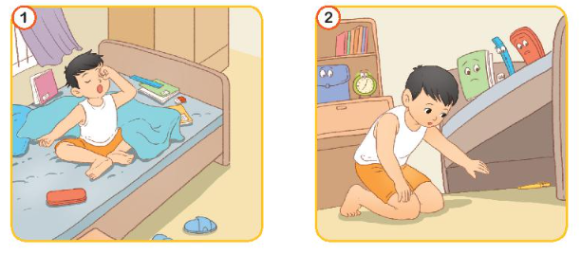
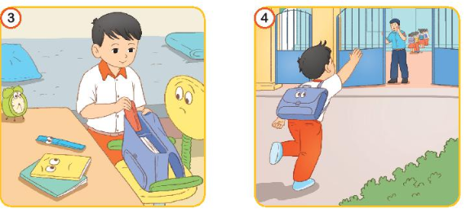
5. Dựa vào các tranh dưới đây để đặt câu.
a. Một câu hỏi
b. Một câu cảm
c. Một câu kể
d. Một câu khiến

Slide 16
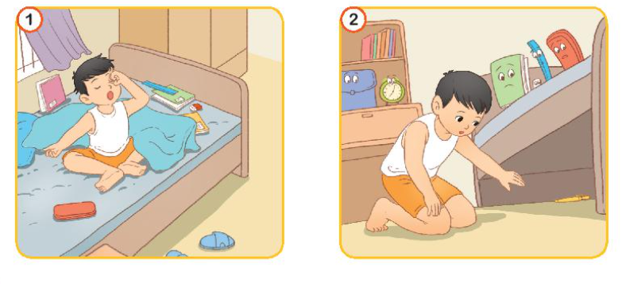
Bài 5
Dựa vào các tranh dưới đây để đặt câu.
a.Một câu hỏi
b.Một câu cảm
c.Một câu kể
d.Một câu khiến
1. Bạn nhỏ ngủ dậy muộn./ Bạn nhỏ ngủ dậy muộn phải không?/
Bạn nhỏ ngủ dậy muộn quá!/ Bạn đi học đi kẻo muộn!
2. Bạn nhỏ để đồ dùng học tập bừa bộn./ Cái bút ở đâu nhỉ?/ Bạn thật là cẩu thả!/ Bạn nhanh tay lên không muộn học!

Slide 17
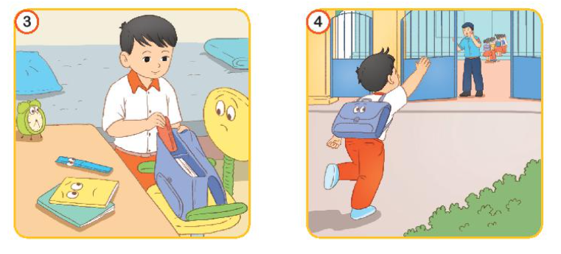
Bài 5
Dựa vào các tranh dưới đây để đặt câu.
a.Một câu hỏi
b.Một câu cảm
c.Một câu kể
d.Một câu khiến
3. Bạn nhỏ đang xếp đồ dùng học tập vào cặp sách./ Liệu bạn có bị muộn học không?/ Bạn ấy chậm chạp quá!/ Bạn nhanh tay lên!
4. Bạn nhỏ đi đến trường học./ Bạn bị muộn học phải không?/
Ôi! Chạy mệt quá!/ Bác bảo vệ chờ cháu với ạ!

Slide 18



Bài 6
Nói tiếp để hoàn thành các câu dưới đây rồi chép vào vở.

